Slide 1
Pomozi Mi NULL

Slide 2
Sadržaj
Opis zadatka
Pregled zahtjeva
Korišteni alati i tehnologije
Arhitektura
Organizacija rada
Iskustva

Slide 3
Opis zadatka
Dobrotvorni rad
,,Malo djelo velikog značaja”
Web aplikacija
Međusobna pomoć i povezivanje zajednice
Ne postoje slične aplikacije

Slide 4
Pregled zahtjeva
FUNKCIONALNI ZAHTJEVI
Registracija
Pregled korisničkih profila
Pregled aktivnih zahtjeva
Zadavanje zahtjeva
Pregled lanaca povjerenja

Slide 5
Pregled zahtjeva
Nefunkcionalni zahtjevi
Odabir lokacije pomoću geografske karte
Aplikacija na standardnom hrvatskom jeziku
Implementacija aplikacije bazirana na objektno-orijentiranoj paradigmi

Slide 6
Korišteni alati i tehnologije
Dokumentacija
TexStudio
Overleaf
Komunikacija
Microsoft Teams
WhatsApp
Discord

Slide 7
Korišteni alati i tehnologije
Upravljanje
Git
GitLab
Programska podrška alati
Astah Professional
IntelliJ
Spring Tool Suit
VSCode

Slide 8
Korišteni alati i tehnologije
Frontend
Programski jezik JavaScript
React
Backend
Programski jezik Java
Spring Boot

Slide 9
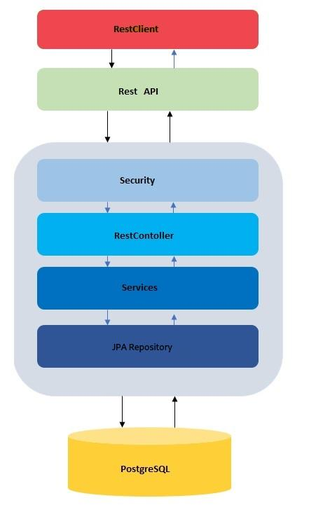
Arhitektura sustava
Web-preglednik
Web-poslužitelj
Baza podataka

Slide 10
Organizacija rada
Vremenska linija razvoja:
Svih sedam članova tima su razvijali aplikaciju kao developeri i pisali dokumentaciju
Tri člana su nakon završetka aplikacije, istu i testirali
Upoznavanje
Dokumentacija i specifikacija
Implementacija
Dokumentacija
Ispitivanje
Dokumentacija

Slide 11

Naučene lekcije
Upoznavanje timskog rada
Dobra organizacija vremena
Dobra komunikacija između članova tima
Korištenje novih alata
Praktična primjena teorijskog gradiva na predmetu
Nedostatak vremena za detaljno upoznavanje s alatima

Slide 12
Članovi grupe NULL
Iva Bokšić (Iva.Boksic@fer.hr)
Jan Roček (Jan.Rocek@fer.hr)
Marija Oreč (Marija.Orec@fer.hr)
Matea Lipovac (Matea.Lipovac@fer.hr)
Dominik Ćurić (Dominik.Curic@fer.hr)
Ivan Jakas (Ivan.Jakas@fer.hr)
Robert Đaković (Robert.Dakovic@fer.hr)

